Slide 1
Použitelnost a výhody OPTIMEDu pro studenta klinické části studia

Slide 2

Použitelnost a výhody OPTIMEDu pro studenta klinické části studia

Slide 3
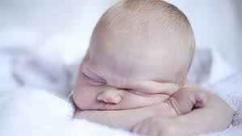
Opravdový příběh
Narodil jsem se 8.10.1977

Slide 4
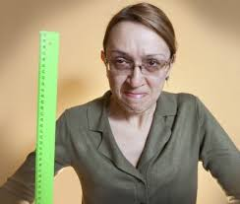
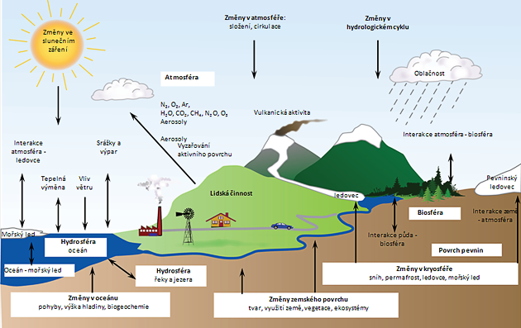
Opravdový příběh
Narodil jsem se 8.10.1977
V rodině učitelky matematiky a vědeckého pracovníka v oboru klimatogeografie

Slide 5
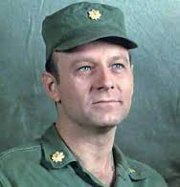
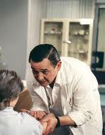
Opravdový příběh
Narodil jsem se 8.10.1977
V rodině učitelky matematiky a vědeckého pracovníka v oboru klimatogeografie
Lékařským povoláním a medicínskou vědou netknutý

Slide 6
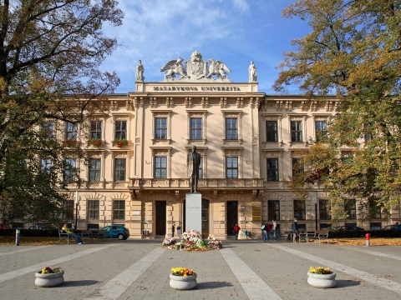
Opravdový příběh
Narodil jsem se 8.10.1977
V rodině učitelky matematiky a vědeckého pracovníka v oboru klimatogeografie
Lékařským povoláním a medicínskou vědou netknutý
Medicína byla jasná volba

Slide 7
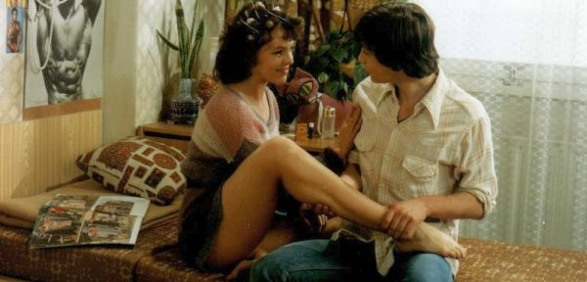
Studium medicíny
Děkanát Lékařské fakulty Masarykovy univerzity Vám oznamuje, že jste byl přijat ke studiu v oboru všeobecné lékařství…

Slide 8
Studium medicíny
Dá se naučit celá anatomie?
K čemu se mám učit biofyziku?
Biochemie 3 semestry??? Jako vážně???
Co je to embryologie?
Já myslel, že patologie je pitvání a ony jsou to zase jen sklíčka ☹
Kdy uvidím prvního pacienta?
A kdy už ho budu operovat?

Slide 9
Hlavní zklamání
Sedíme v posluchárně a posloucháme přednášky.
Teoretické předměty jsou oddělené od klinických.
Témata se opakují a říkají pořád to stejné
Co z toho je vlastně důležité?
Z čeho se mám učit?
Můžu se někoho zeptat?

Slide 10

Hlavní zklamání

Slide 11
Použitelnost a výhody OPTIMEDu pro studenta klinické části studia
NEBYL OPTIMED

Slide 12
Zklamání je pryč
Sedíme v posluchárně a posloucháme přednášky.
  Tady by mohl OPTIMED ještě zapracovat…
Teoretické předměty jsou oddělené od klinických.
  OPTIMED spojuje teorii s praxí pomocí vyhledávání
Témata se opakují a říkají pořád to stejné
  Jenže pohled na stejný problém je z každého oboru jiný, přečti si výstupy z učení
Co z toho je vlastně důležité?
  Co je v OPTIMEDu , to musím umět
Z čeho se mám učit?
  Aktualizované literární zdroje
Můžu se někoho zeptat?
  Přímý mail na garanta jednotky

Slide 13
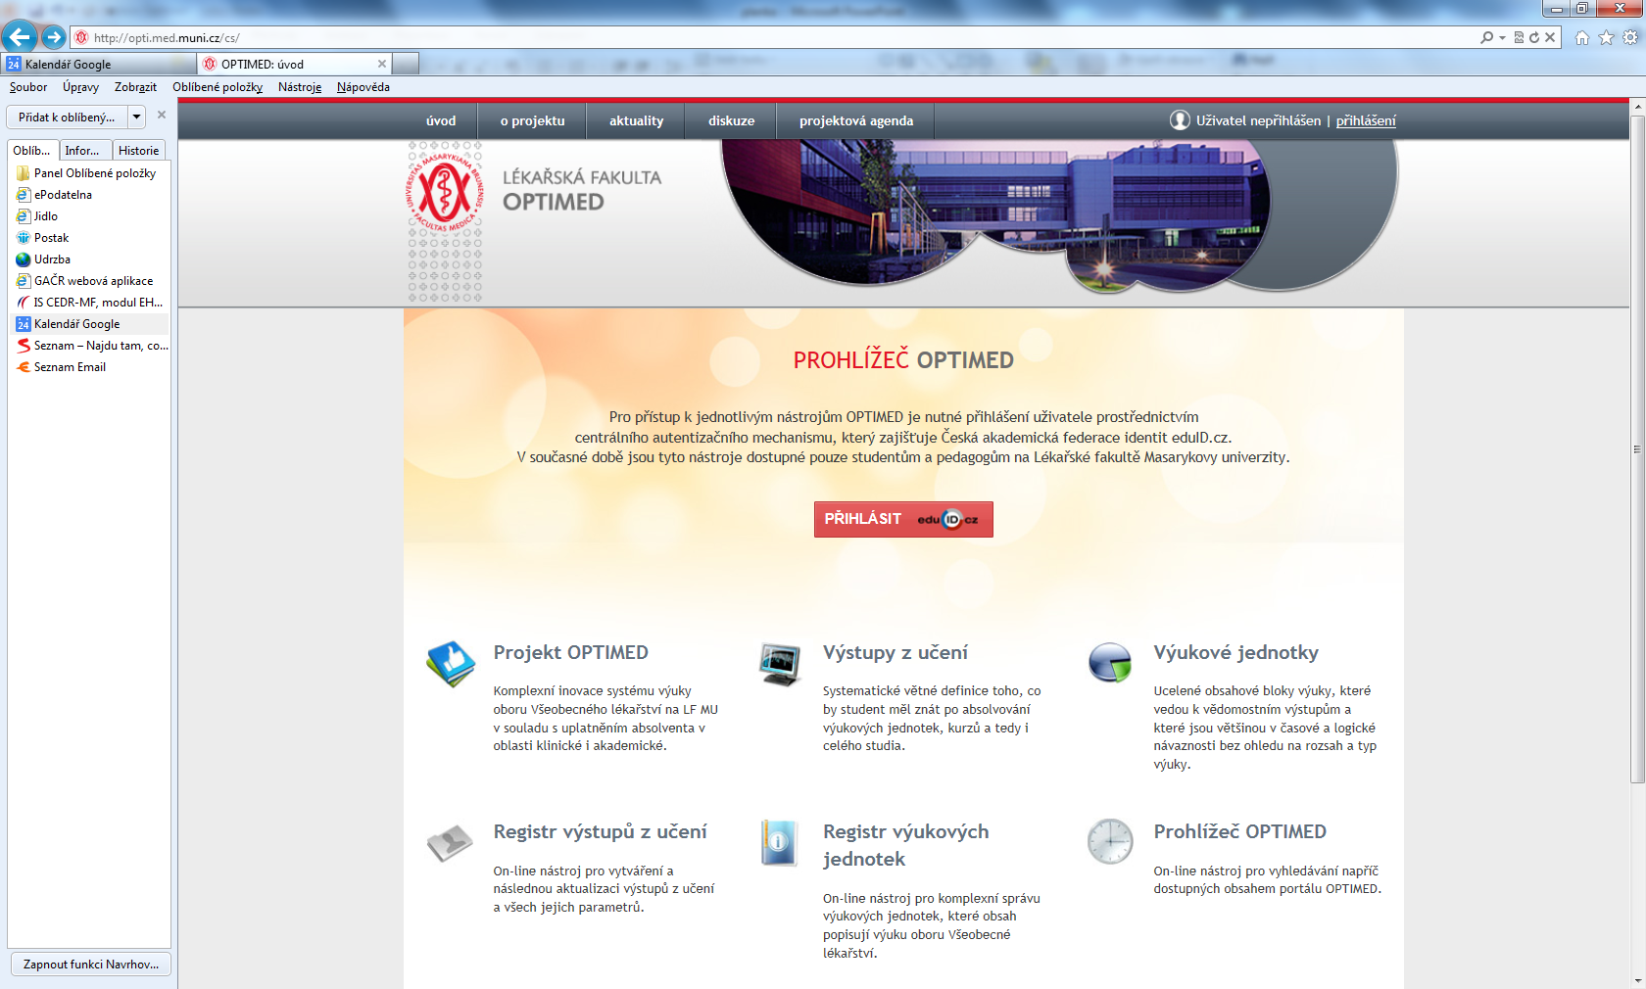
Takže…
Kdybych tenkrát měl OPTIMED,
prostě a jen bych surfoval…

Slide 14
Použitelnost a výhody OPTIMEDu pro studenta klinické části studia
Co se naučím v chirurgické propedeutice?

Slide 15
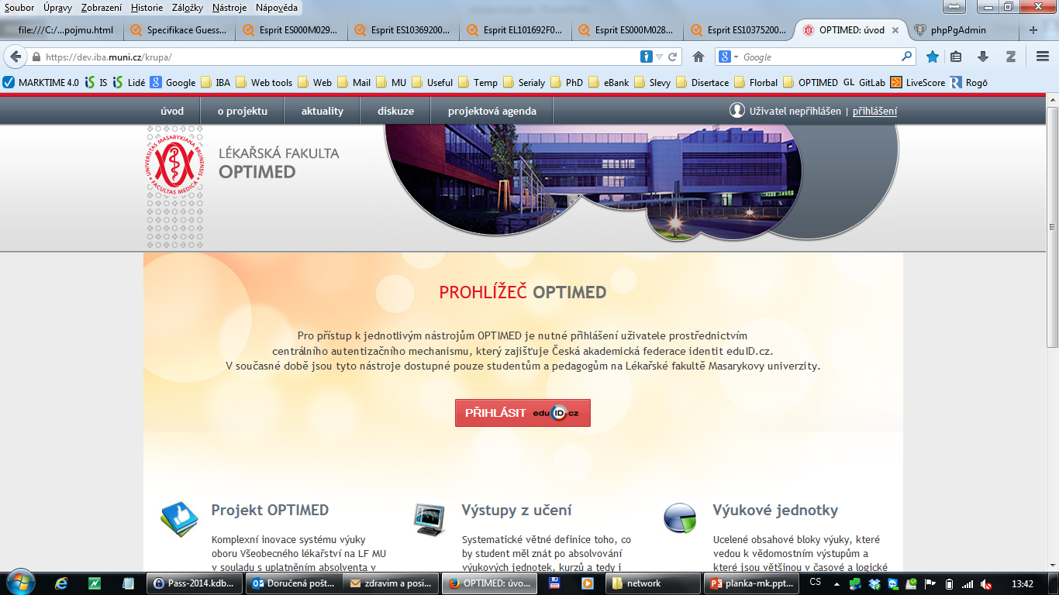

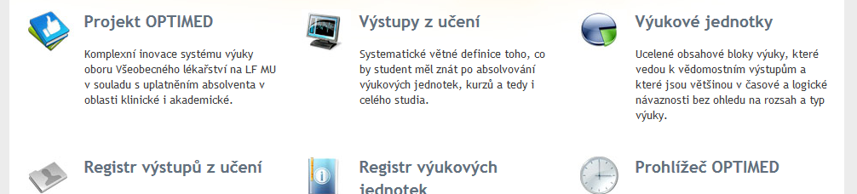

Slide 16
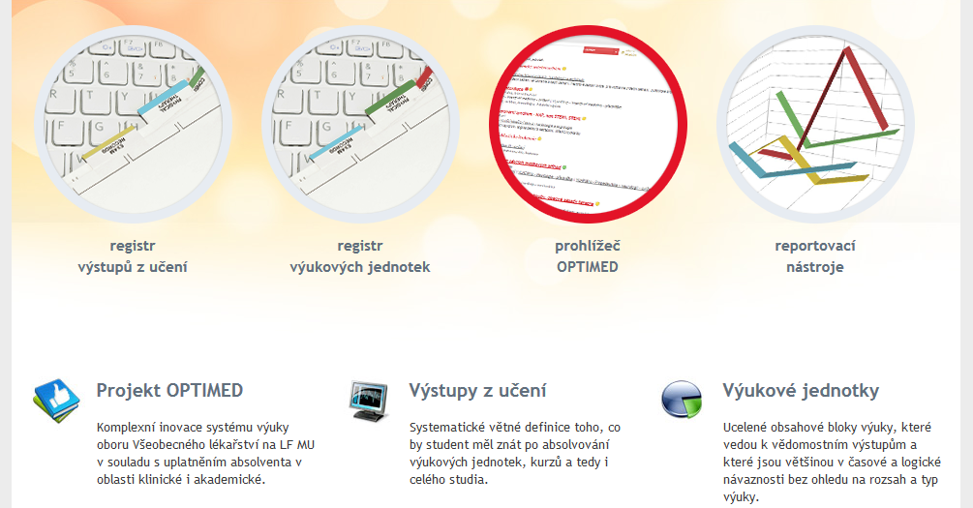

Slide 17
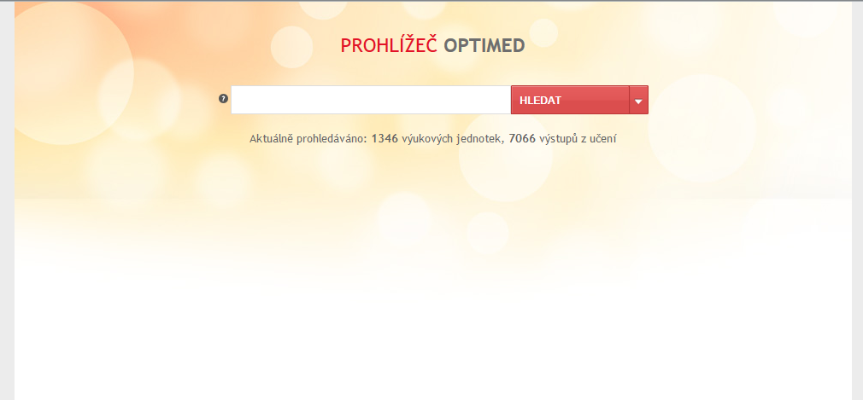
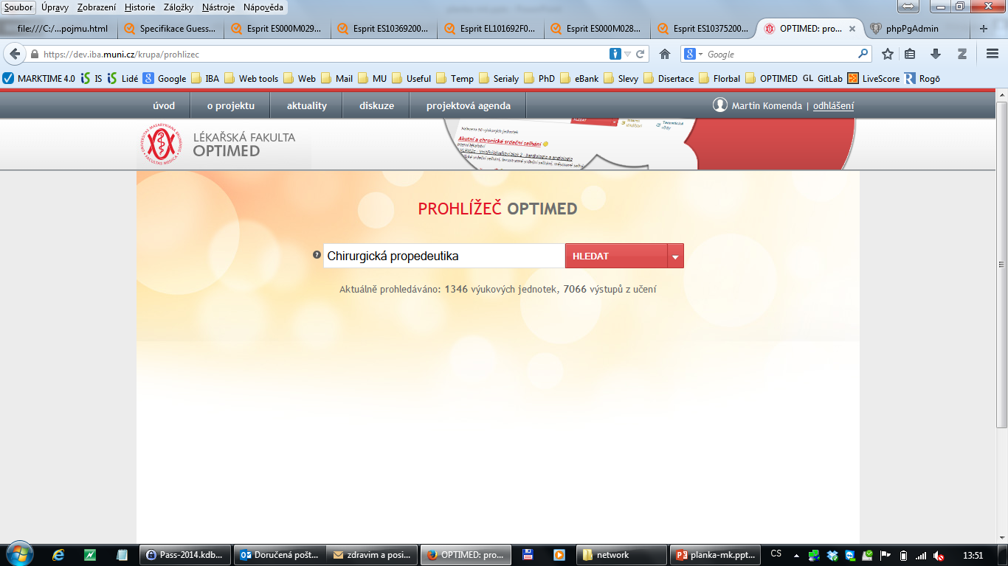

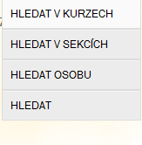

Slide 18
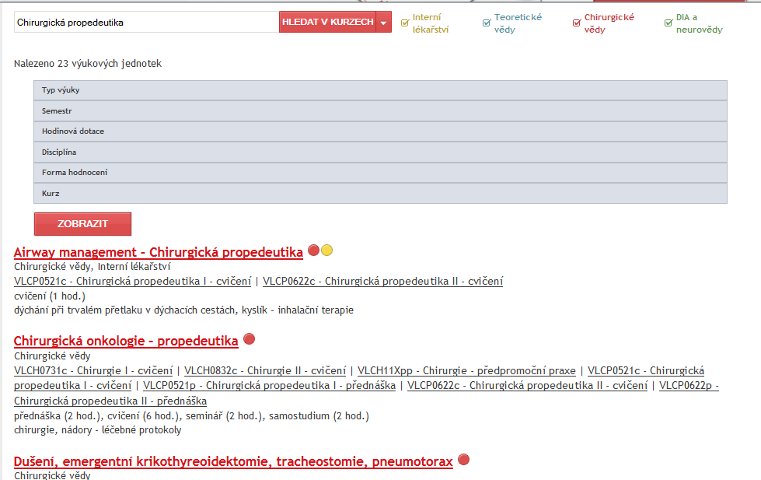

Slide 19
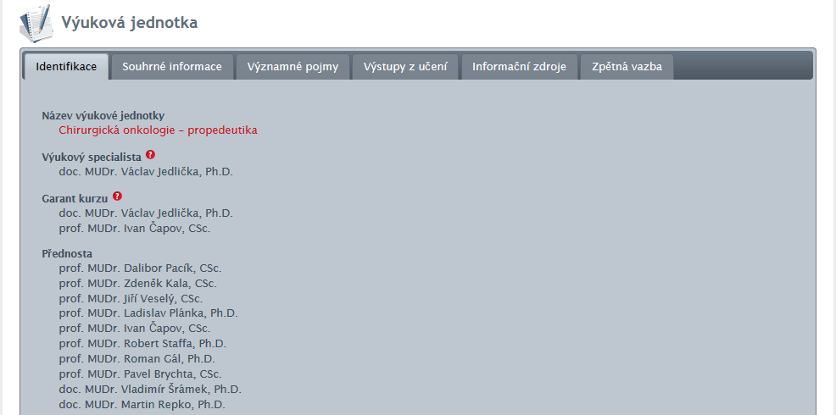
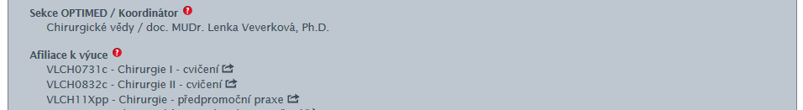

Slide 20
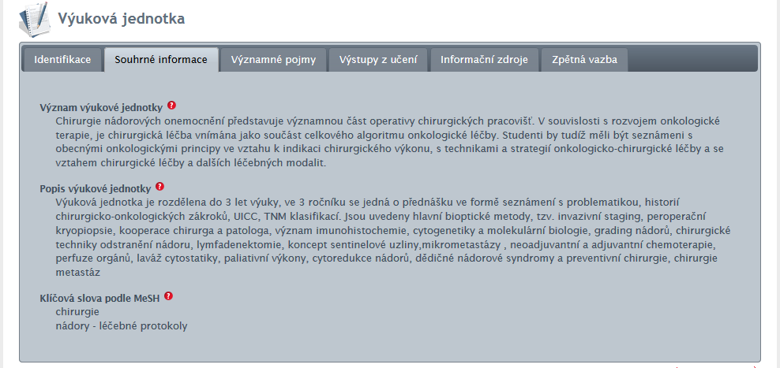

Slide 21
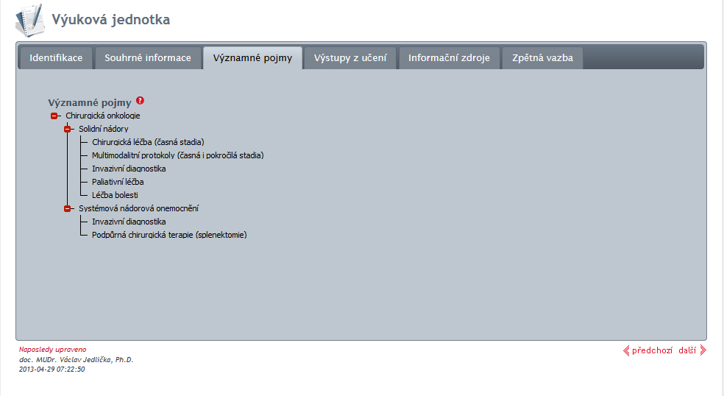

Slide 22
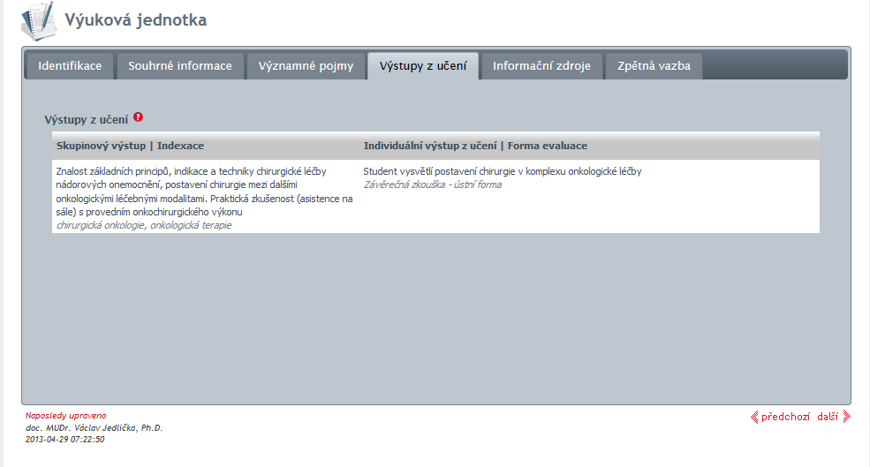

Slide 23
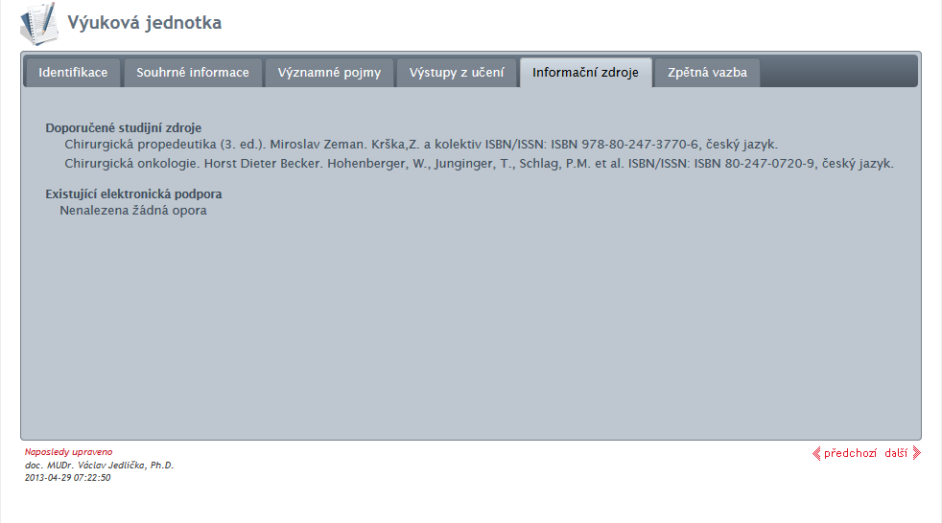

Slide 24
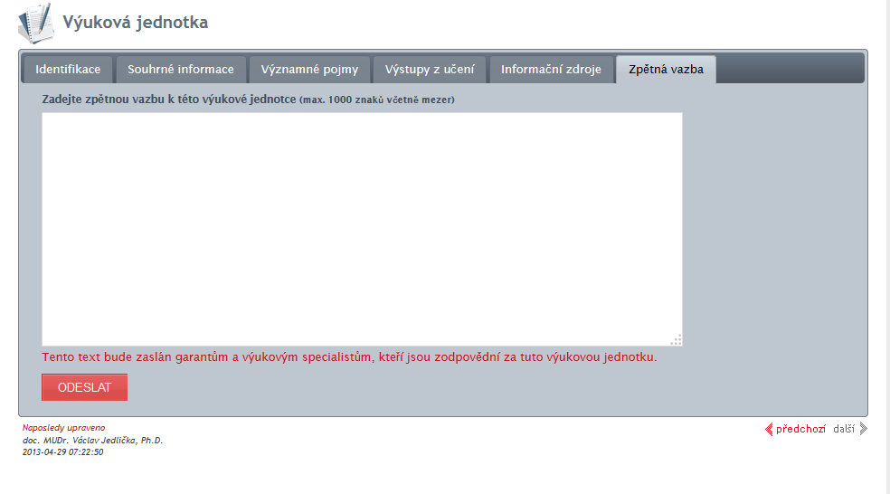

Slide 25
Použitelnost a výhody OPTIMEDu pro studenta klinické části studia
Vzpomínám si na anatomické pitevně na žlučník plný kamenů, zítra máme mluvit v chirurgii o játrech a žlučníku. Možná by mě zajímaly souvislosti….

Slide 26


Slide 27
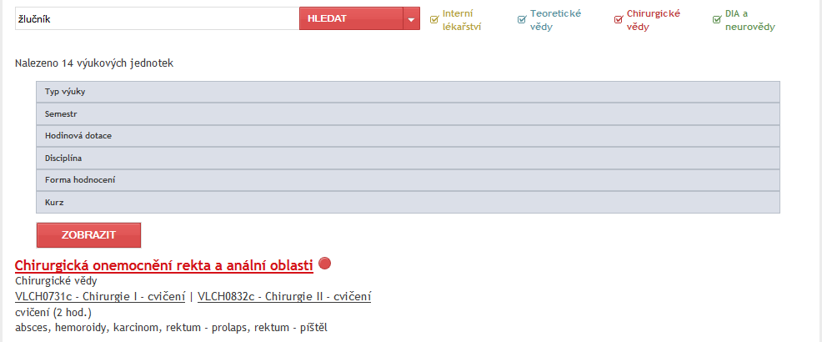
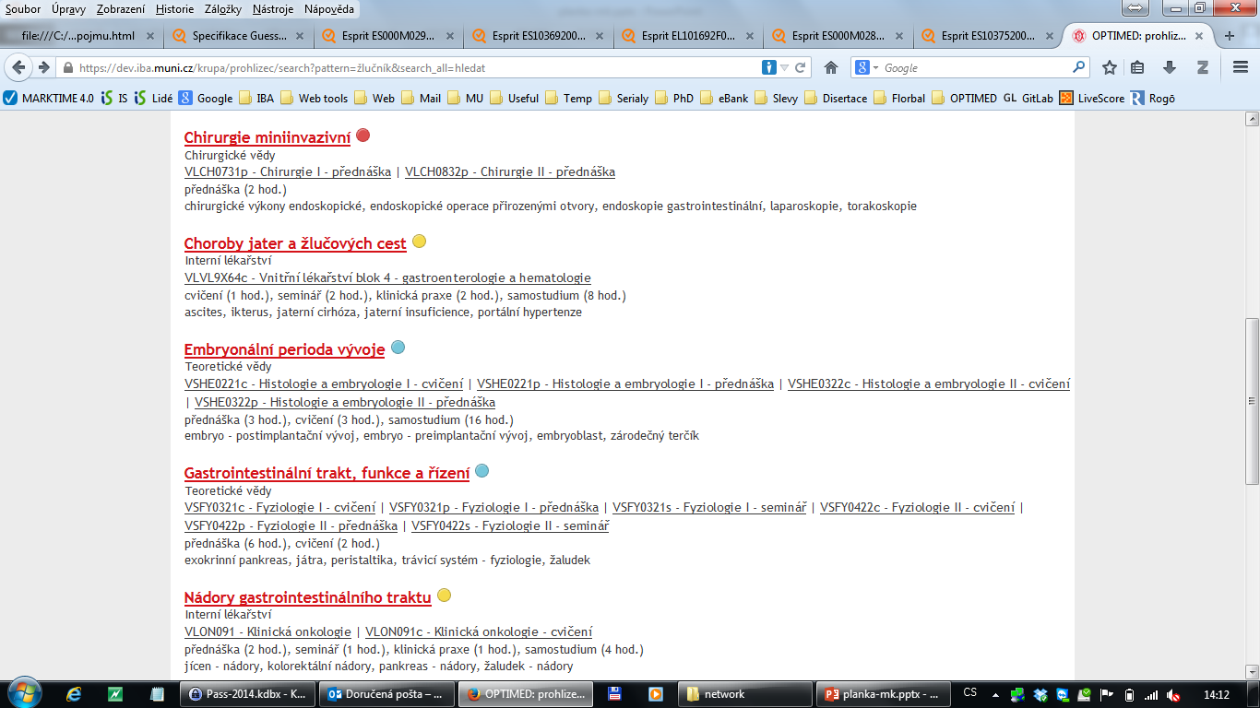

Slide 28
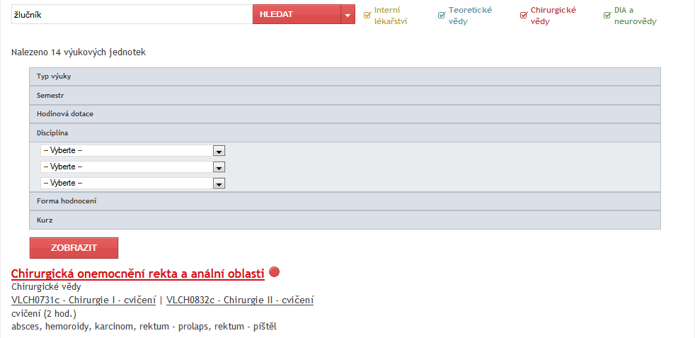

Slide 29
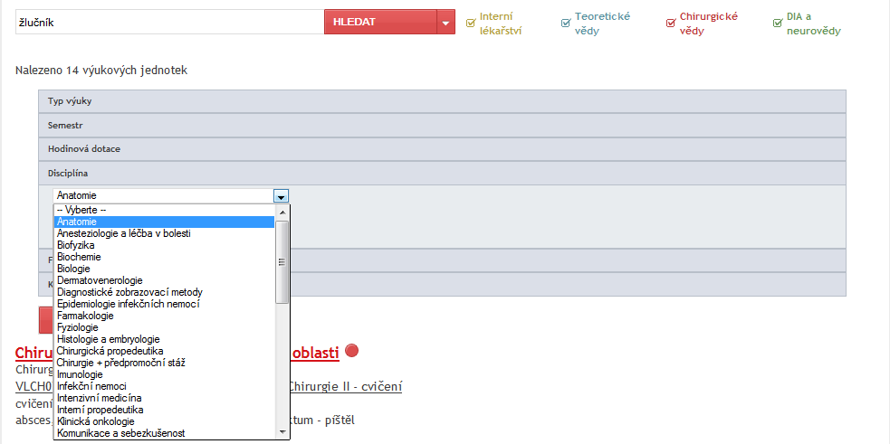

Slide 30
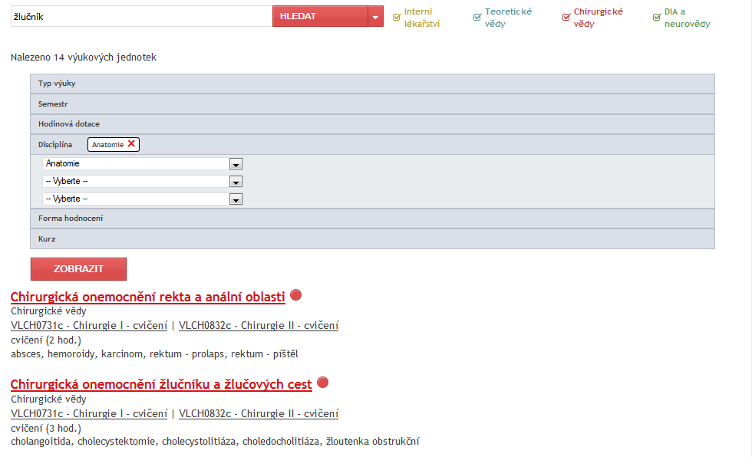

Slide 31
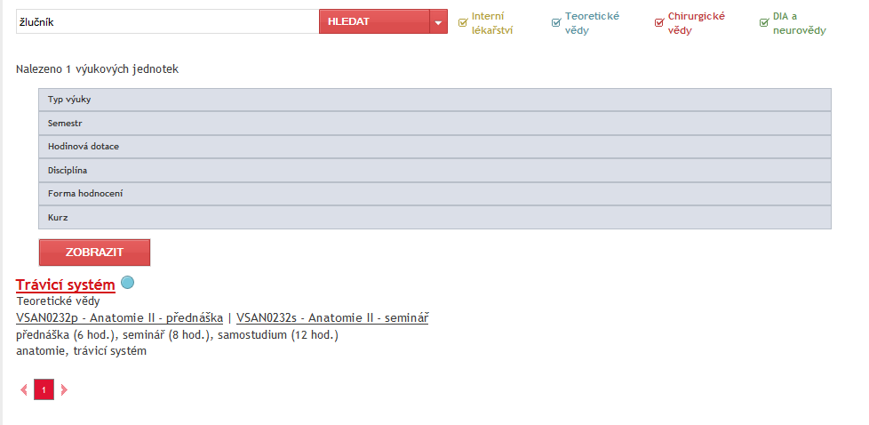

Slide 32
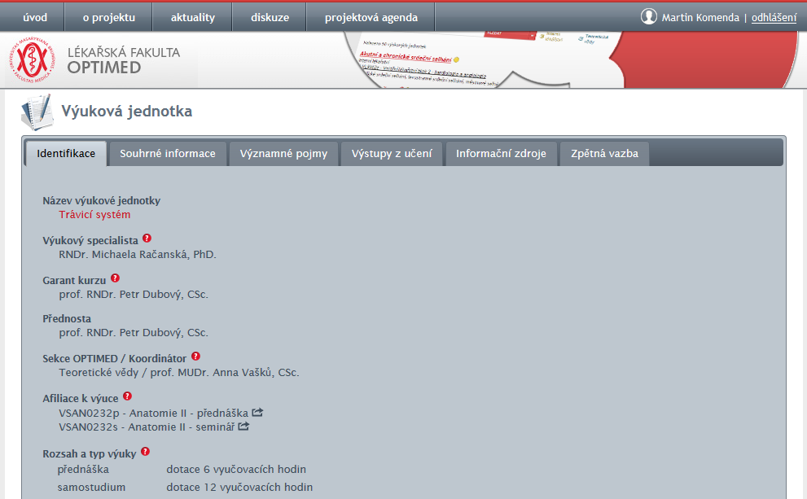
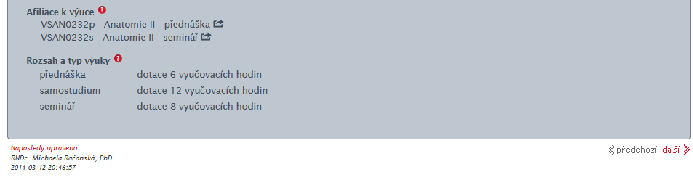

Slide 35
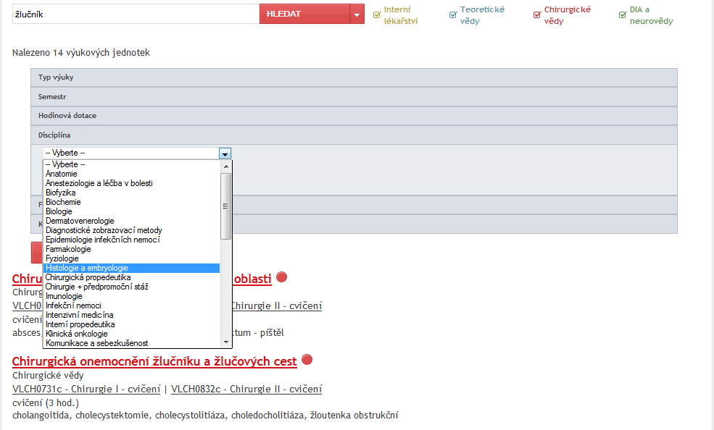

Slide 36
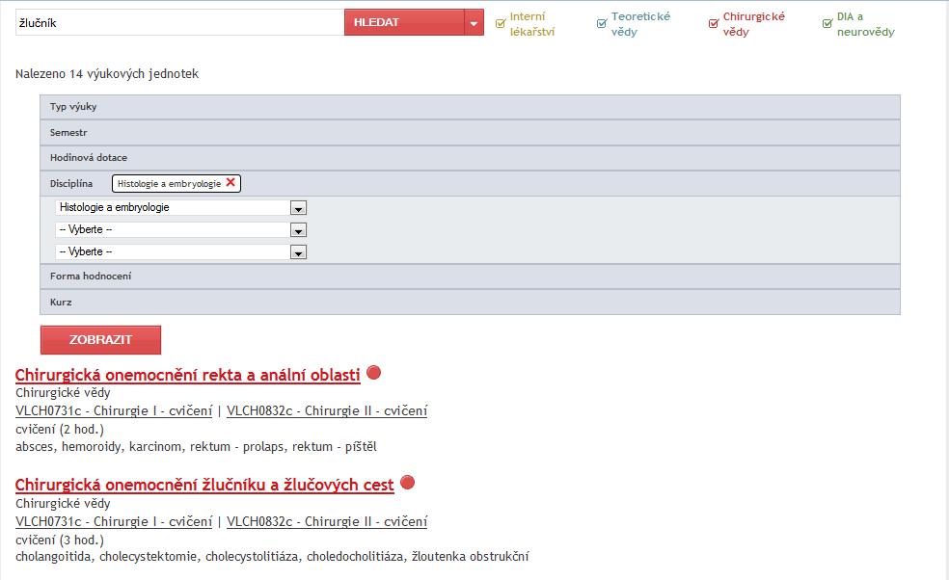

Slide 37
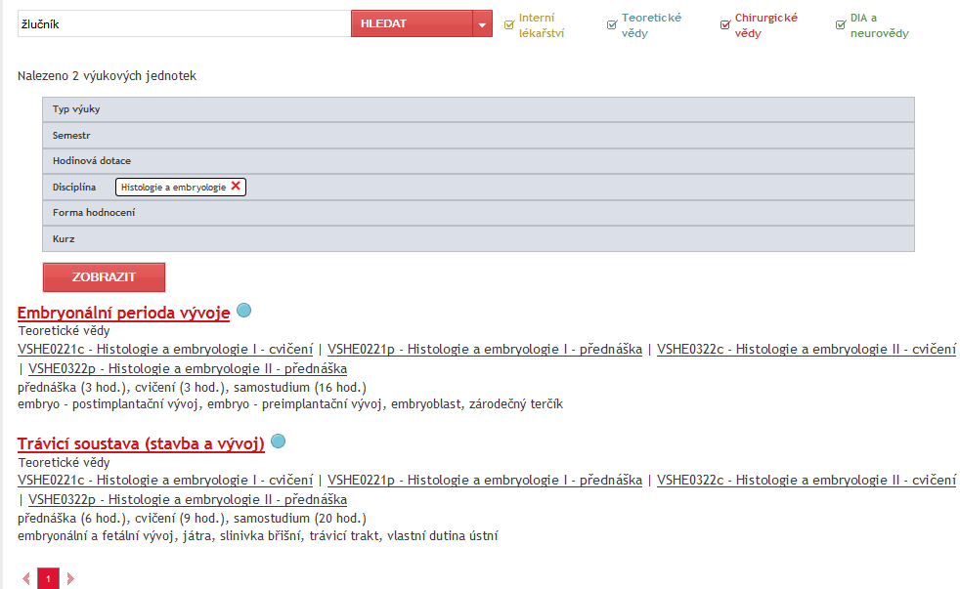

Slide 38
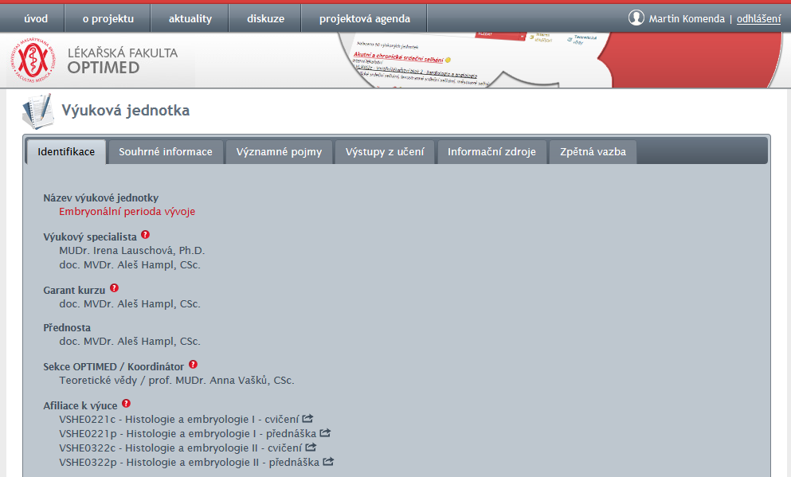
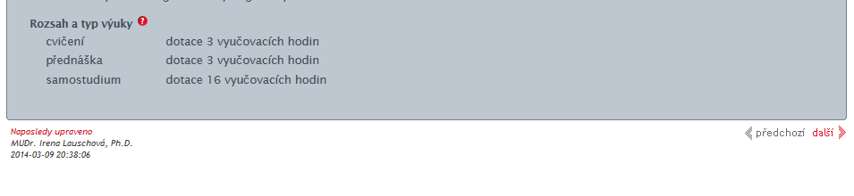

Slide 39
Použitelnost a výhody OPTIMEDu pro studenta klinické části studia
Učím se na státnici z chirurgie a nejvíce mě baví dětská traumatologie, v prvním ročníku jsem úplně neporozuměl struktuře růstové ploténky…

Slide 40
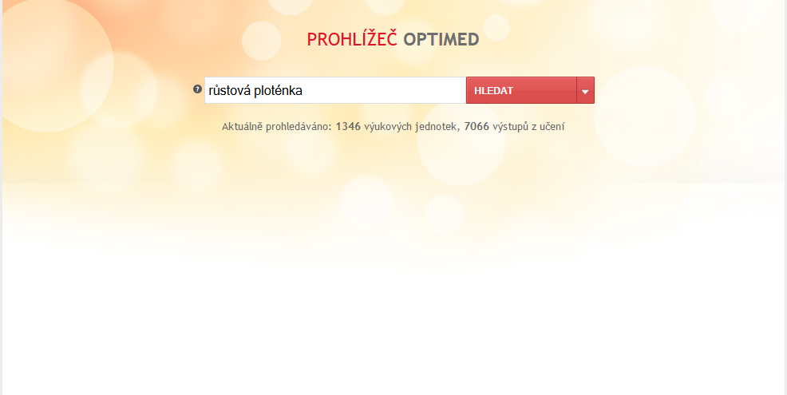

Slide 41
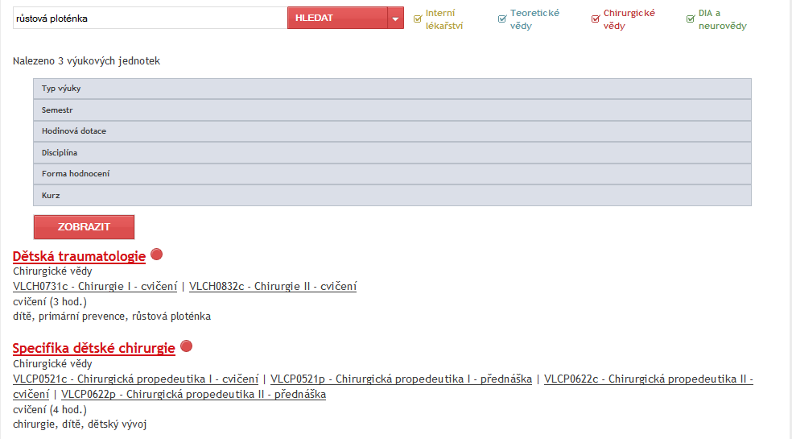
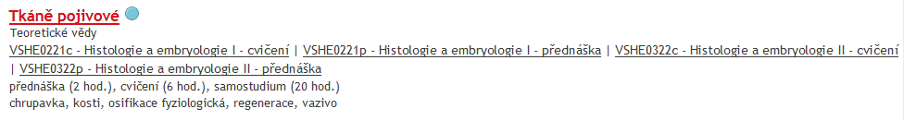

Slide 42
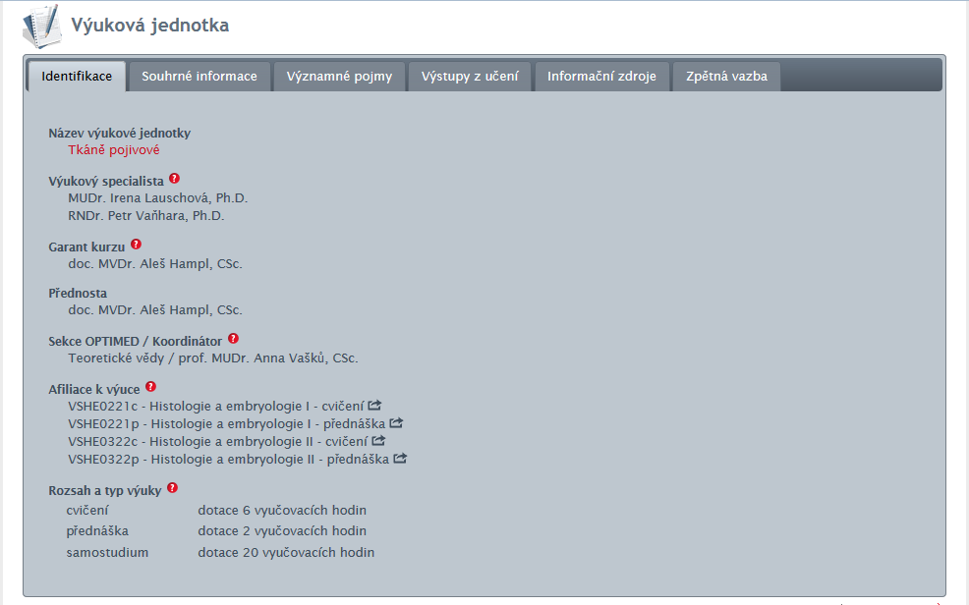

Slide 43
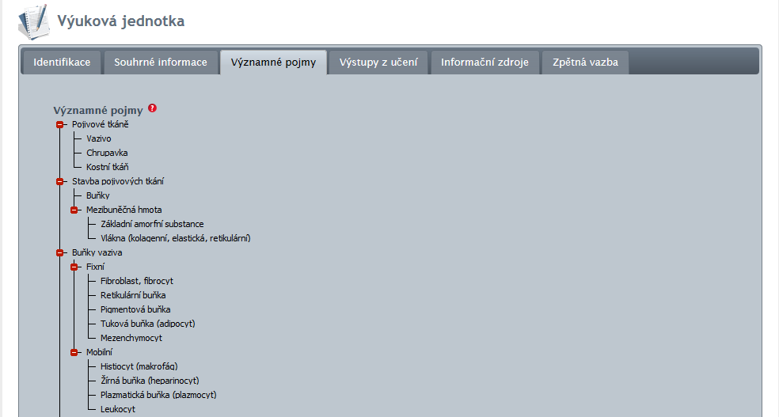
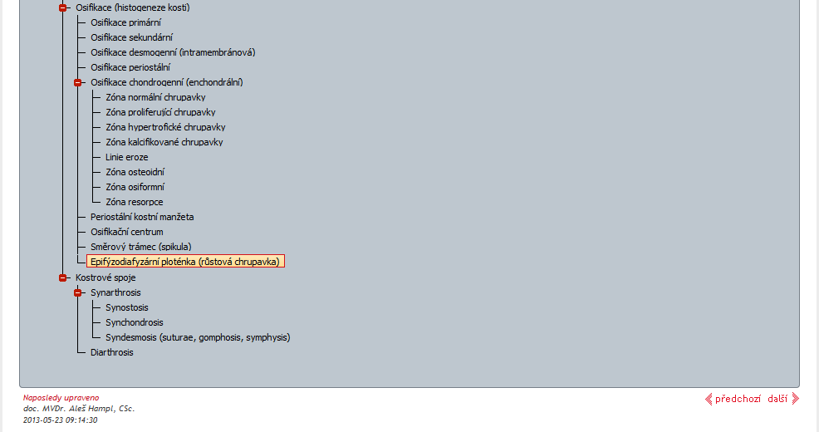

Slide 44
Použitelnost a výhody OPTIMEDu pro studenta klinické části studia
Chtěl bych si zopakovat anatomii cévního zásobení gastrointestinálního traktu a nevím, jaký anatomický atlas je dnes k mání a doporučován…

Slide 45
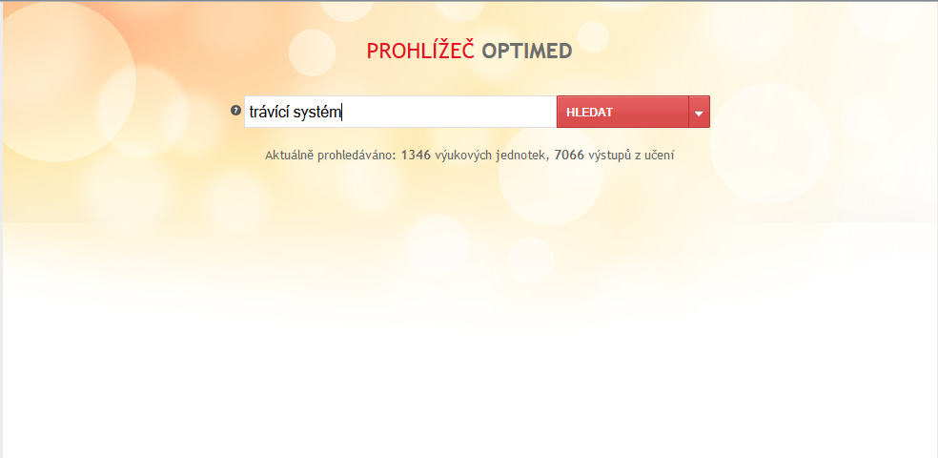
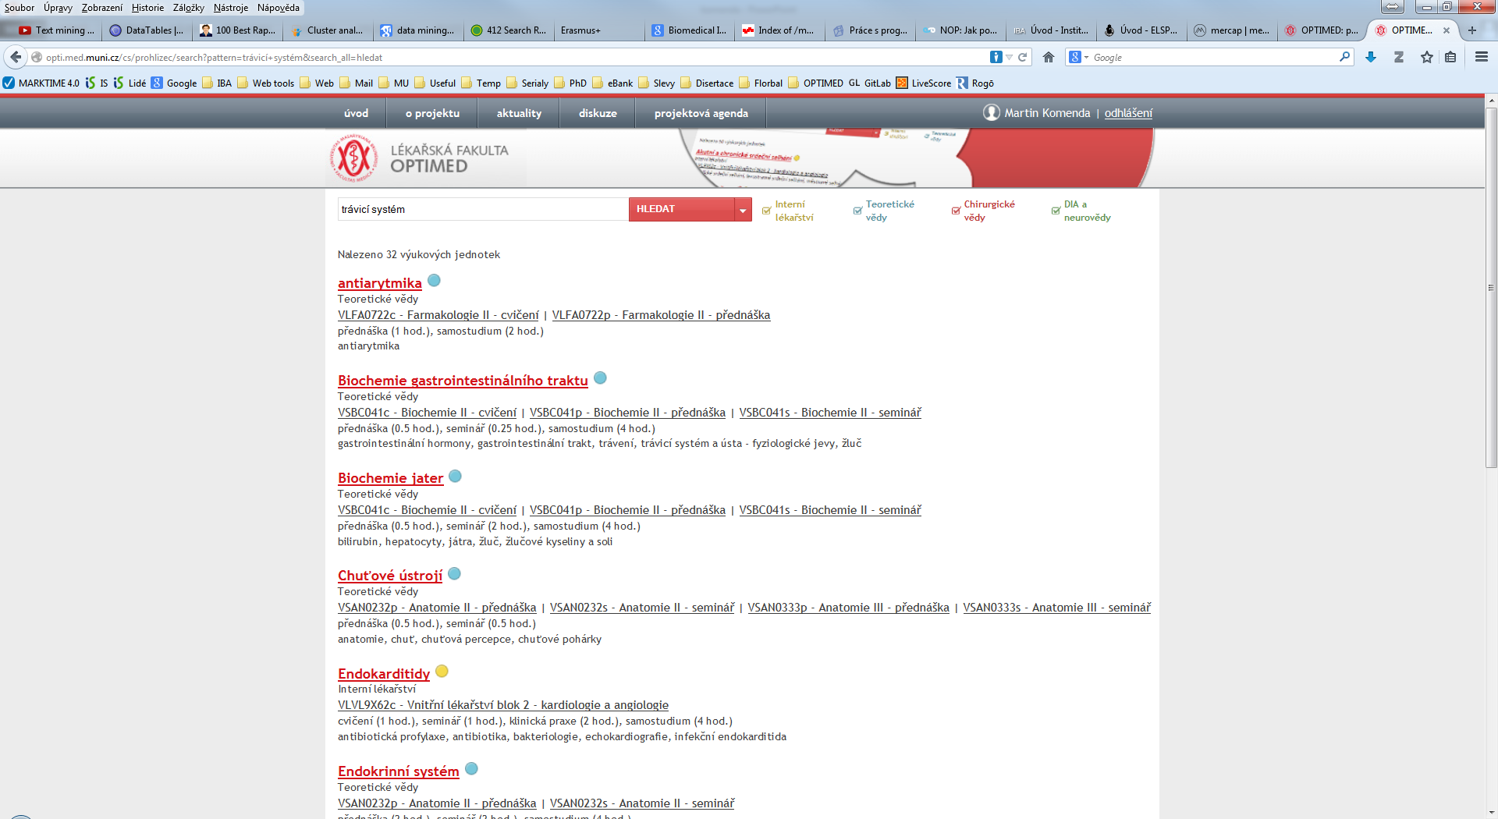

Slide 46
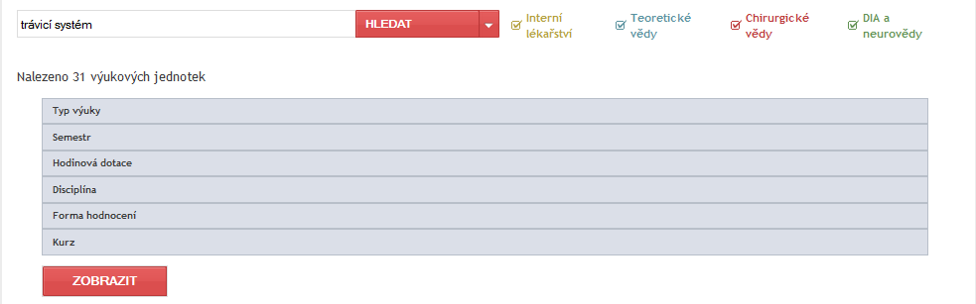
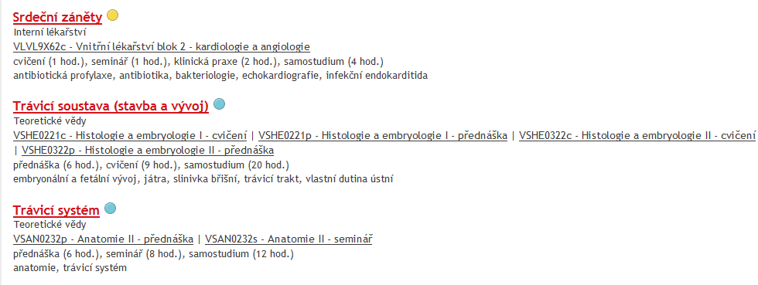

Slide 47
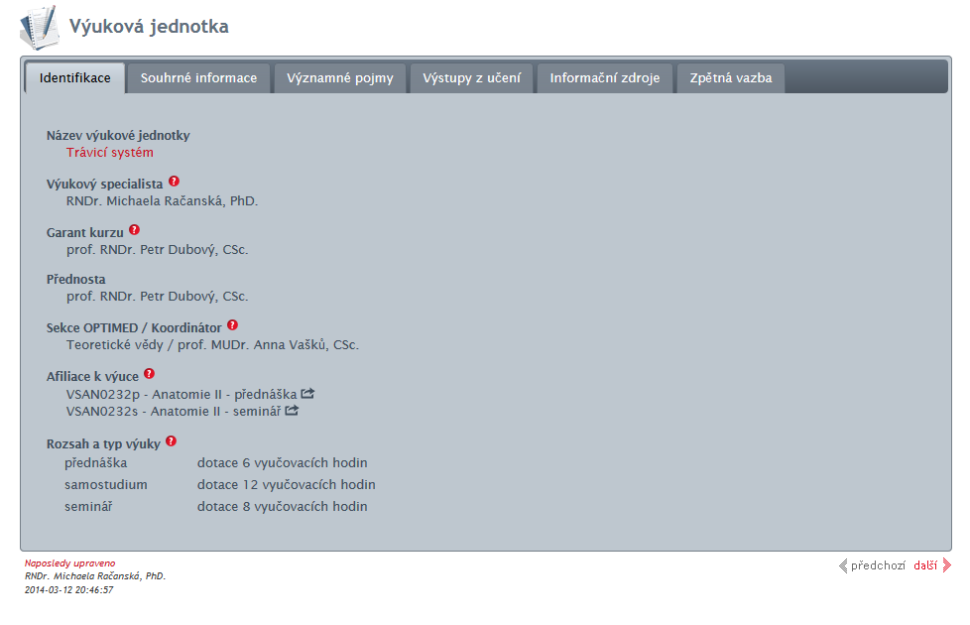

Slide 48
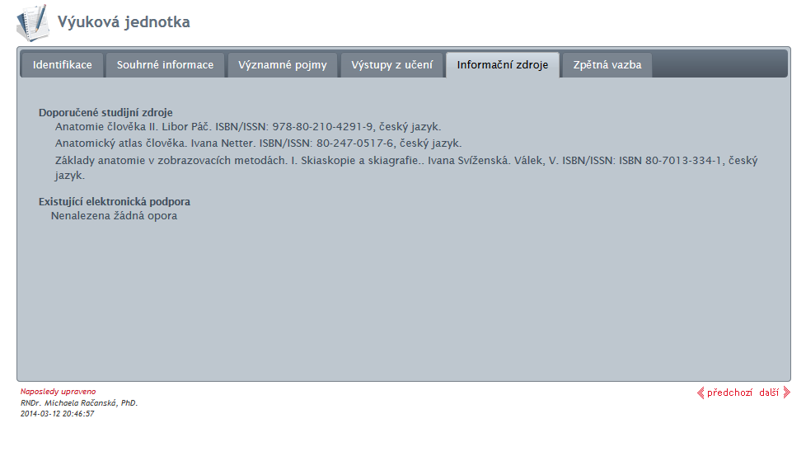

Slide 49
Použitelnost a výhody OPTIMEDu pro studenta klinické části studia
Zajímám se o kmenové buňky, kde všude se o nich mluvilo a bude mluvit?

Slide 50
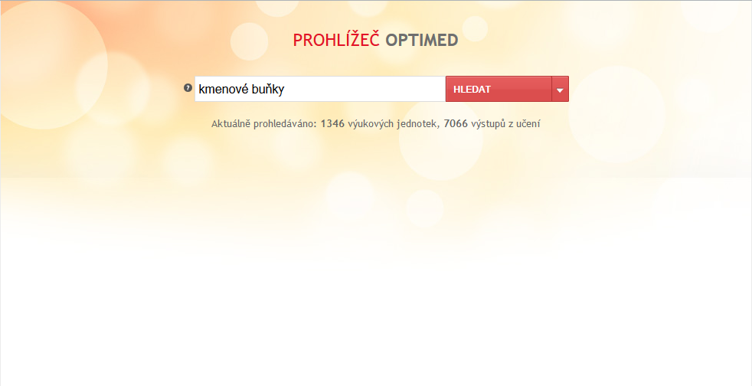

Slide 51
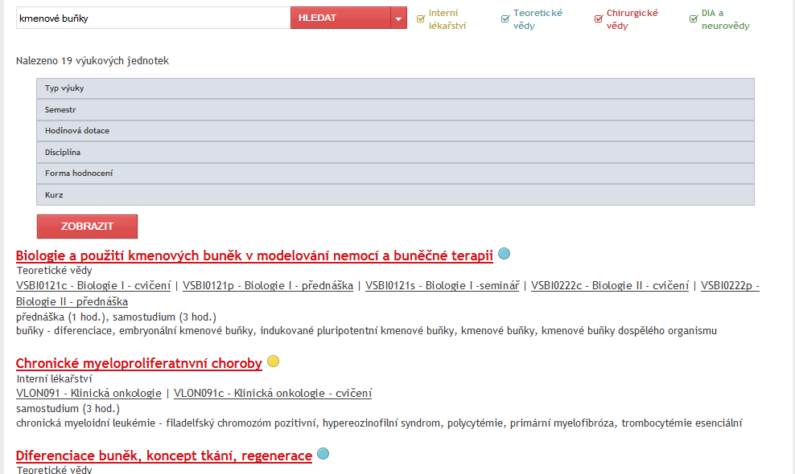
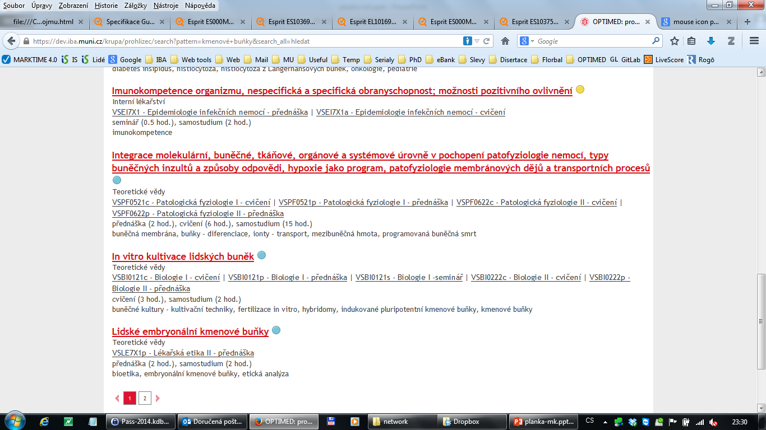

Slide 52
Pozor, moudro!!!
Dnes jako učitel přesně vím,
jak bych OPTIMED použil jako
student.
Využijte jeho jedinečnosti
a používejte ho. Pomůže vám víc,
než si myslíte.

Slide 53
????
Nebo je snad OPTIMED k něčemu
i pedagogům???
Děkuji za pozornost

